Slide 1
BeeHealthy
Gyógyszerkezelői alkalmazás
Készítette: Dombai Zoltán, Tisza Balázs, Szőllősy István

Slide 2
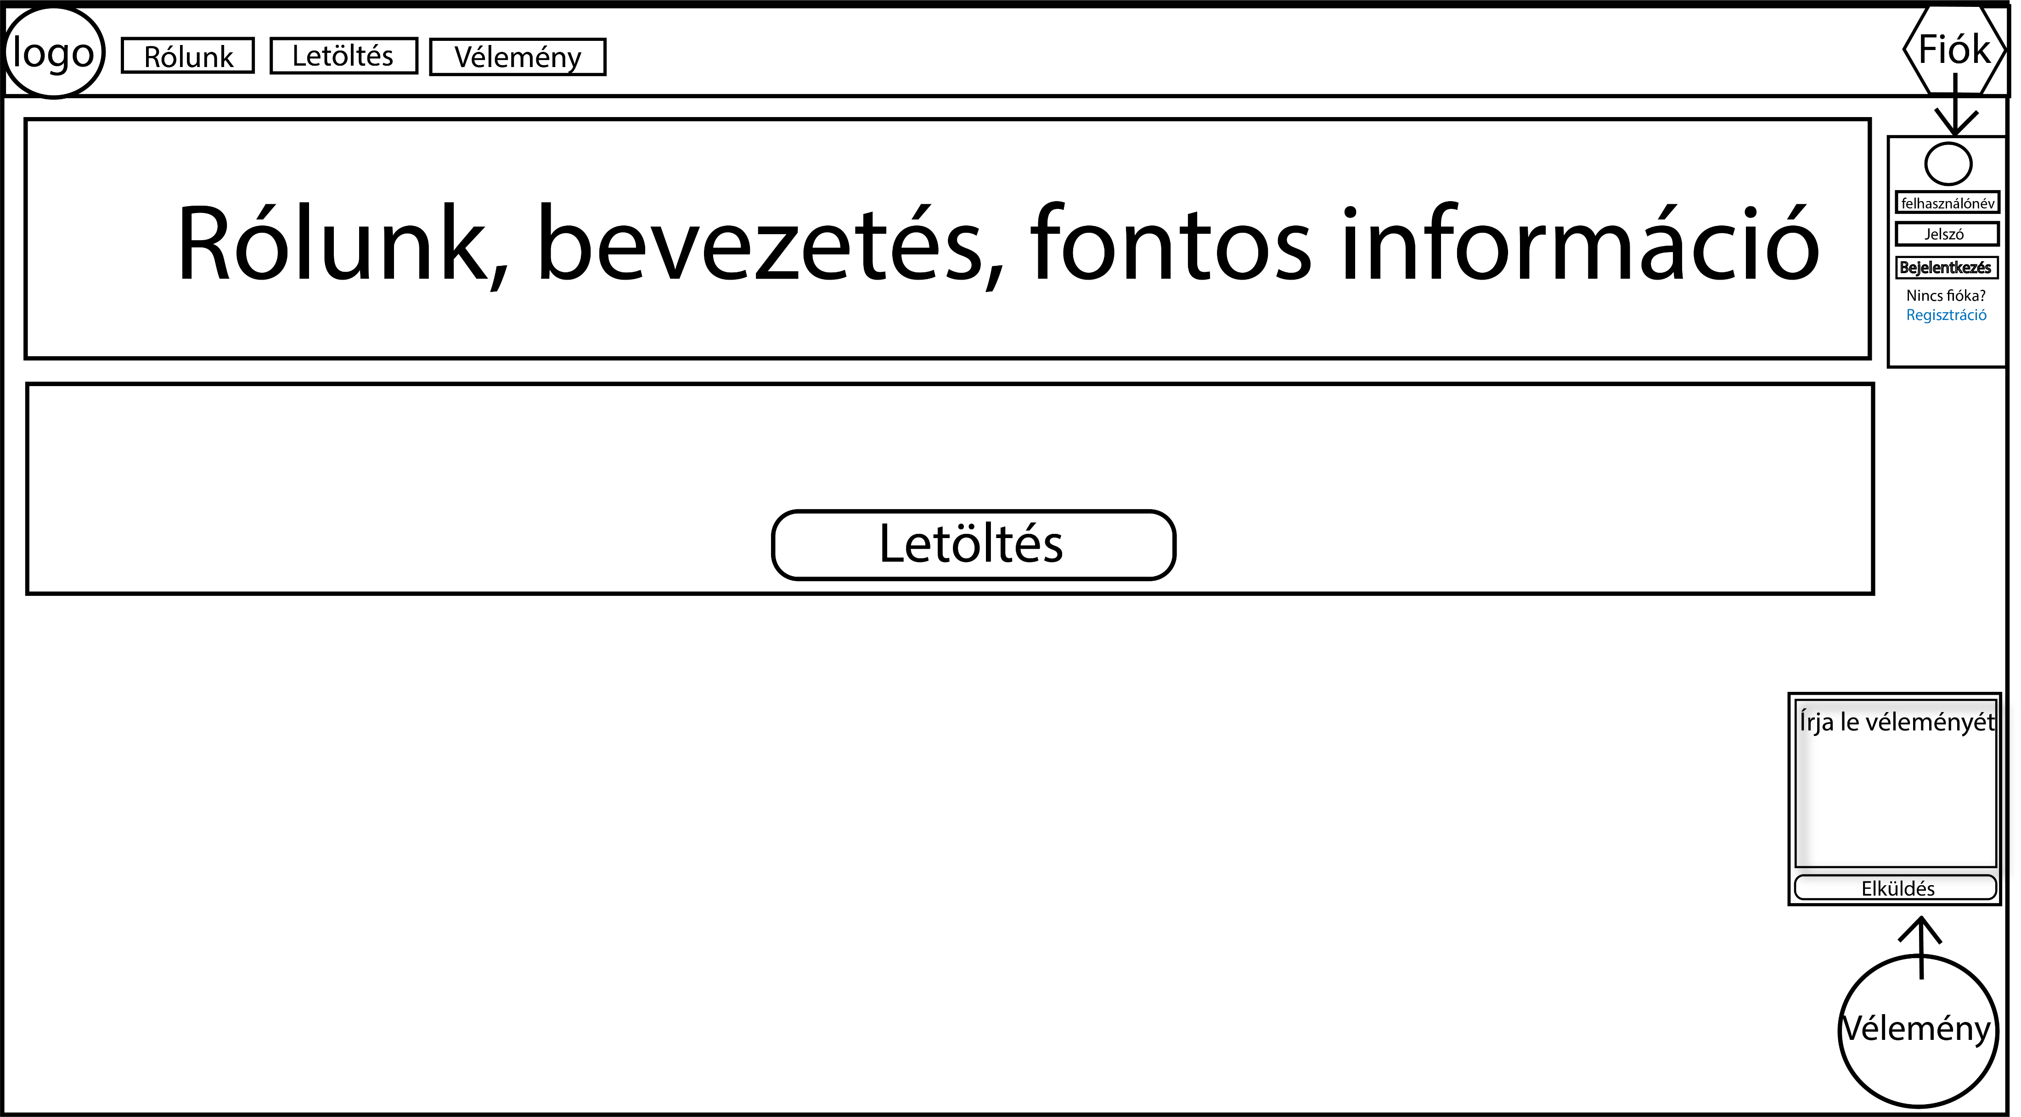
Frontend
Navigációs linkek
Bejelentkezési felület
Világos/Sötét mód

Slide 3
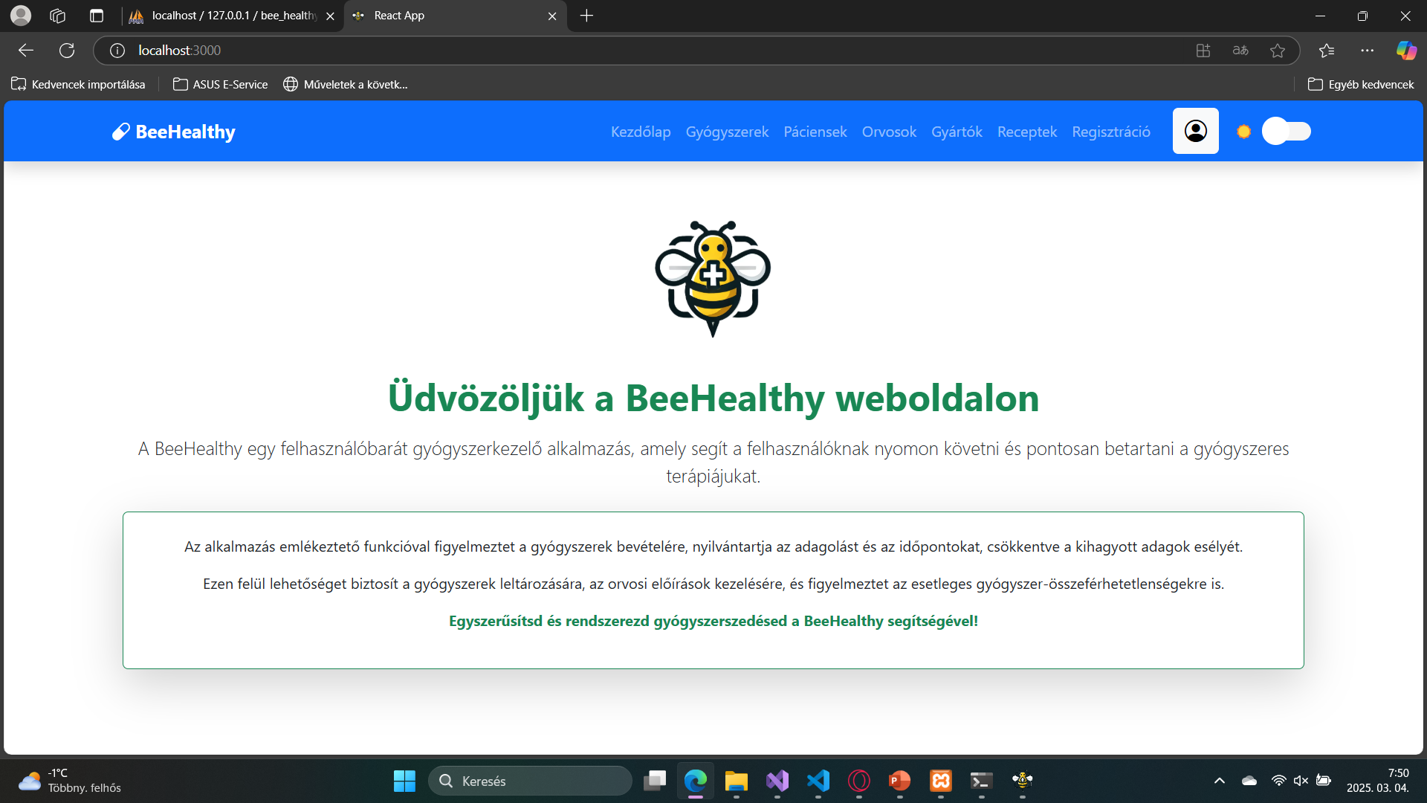
Weboldalunk képekben

Slide 4
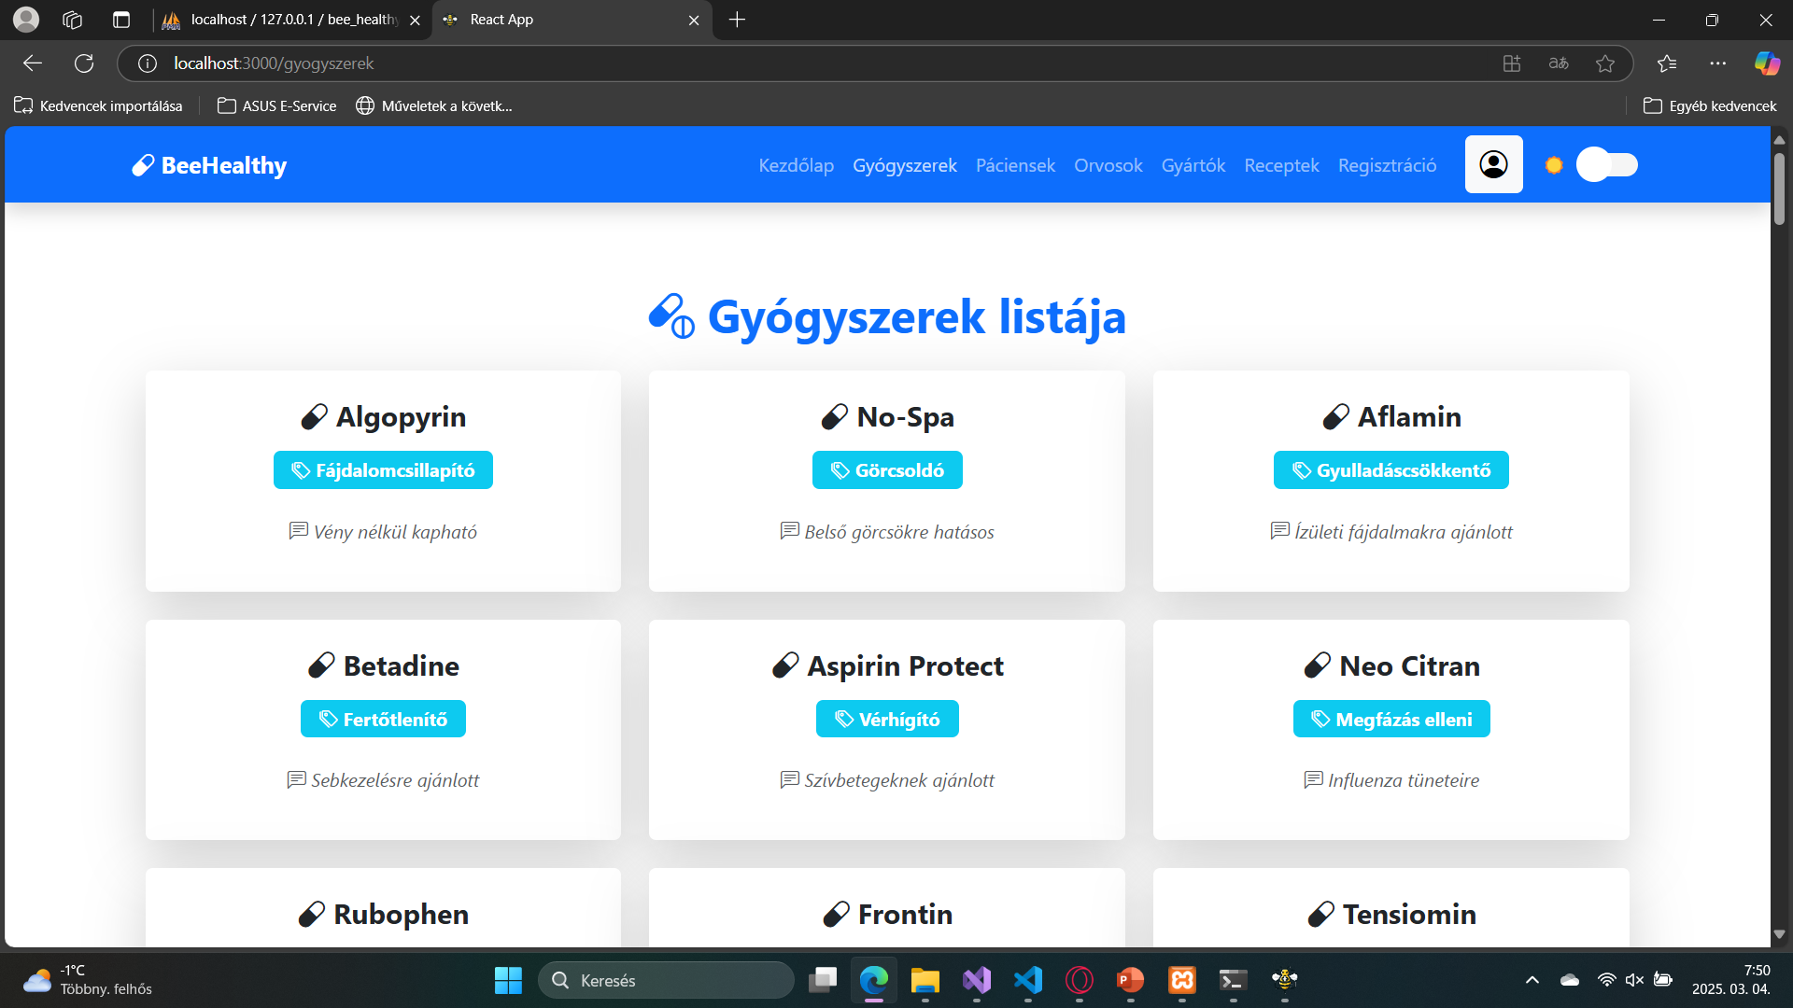

Slide 5
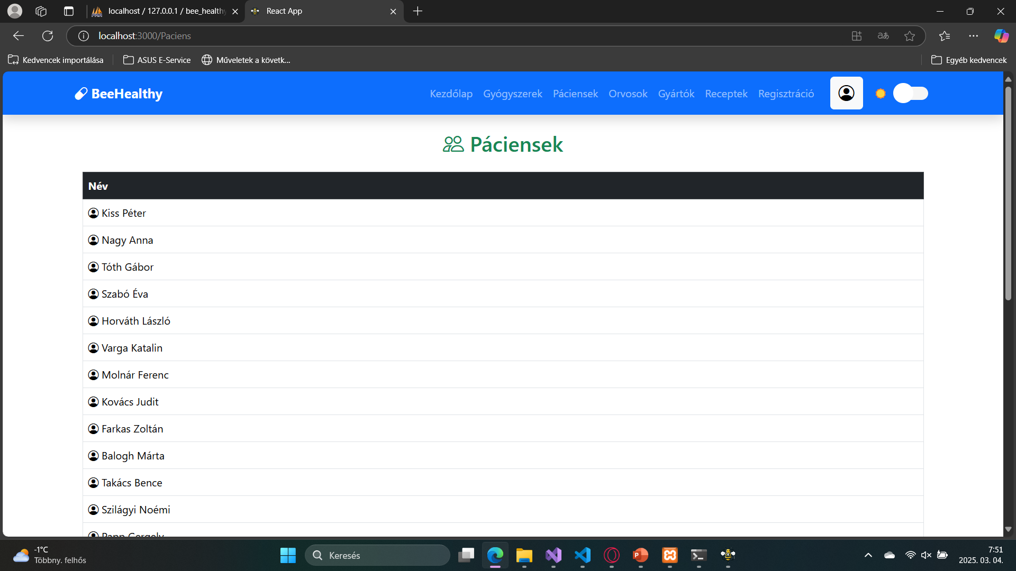

Slide 6
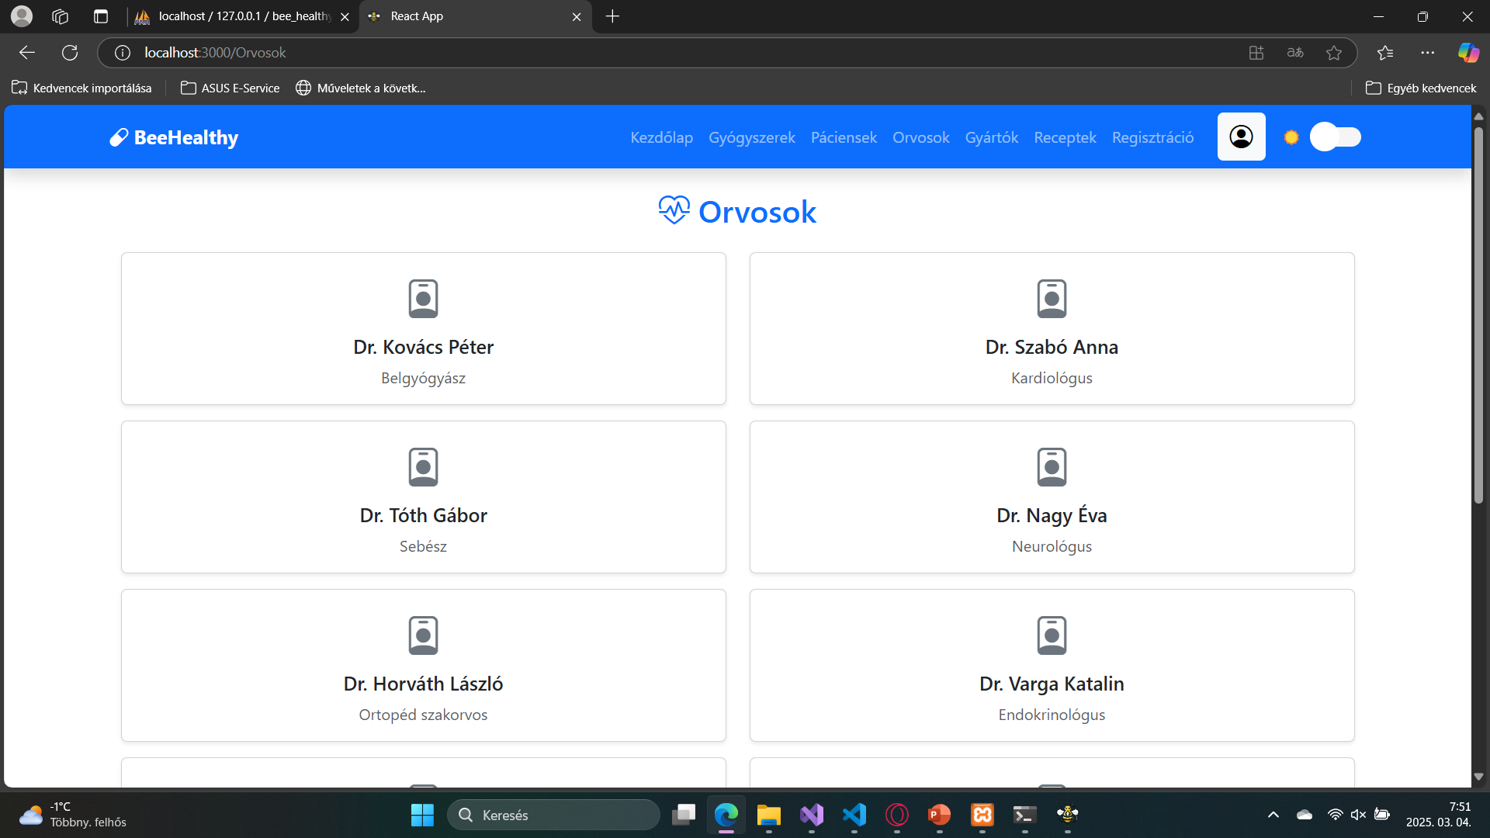

Slide 7
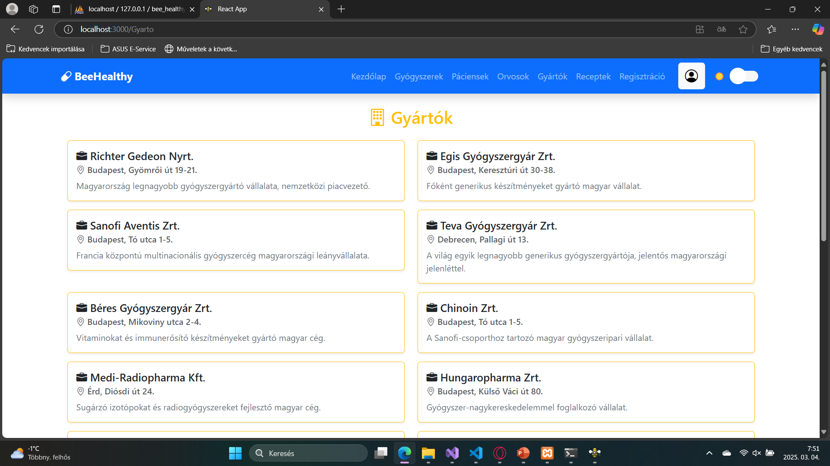

Slide 8
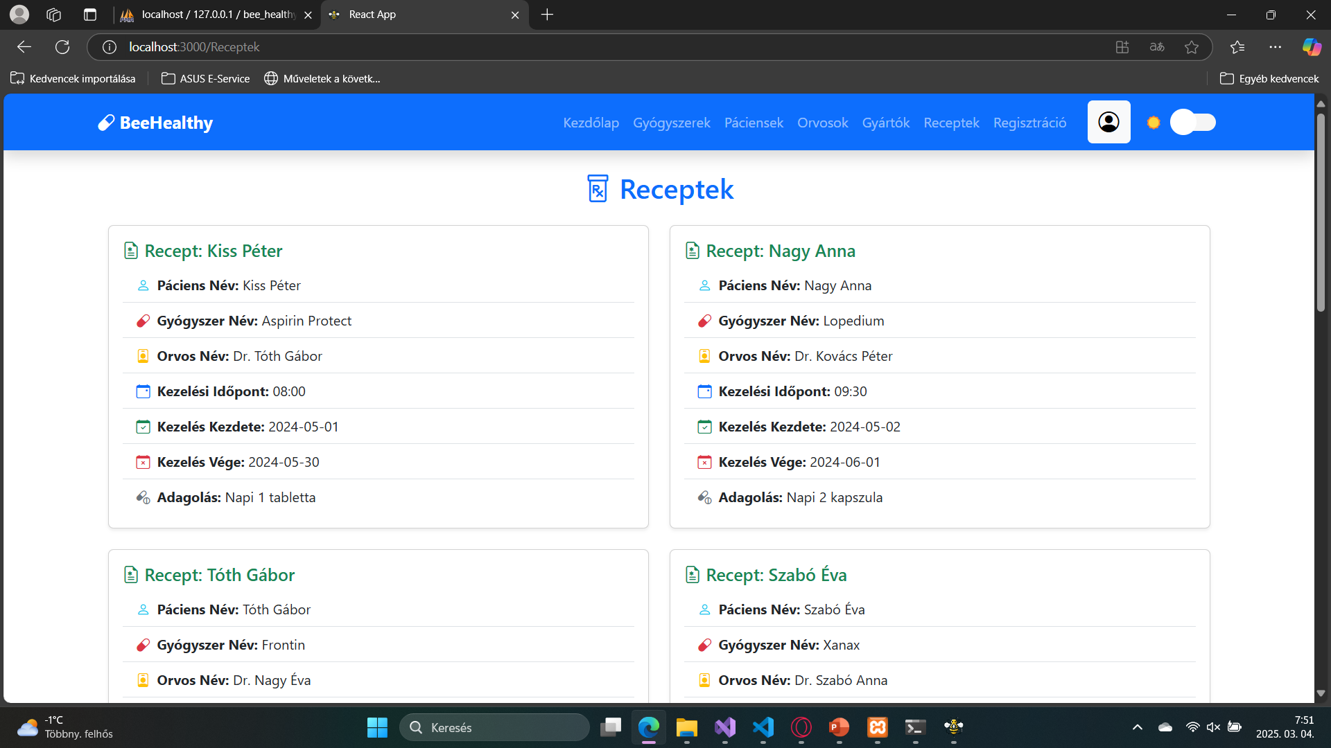

Slide 9
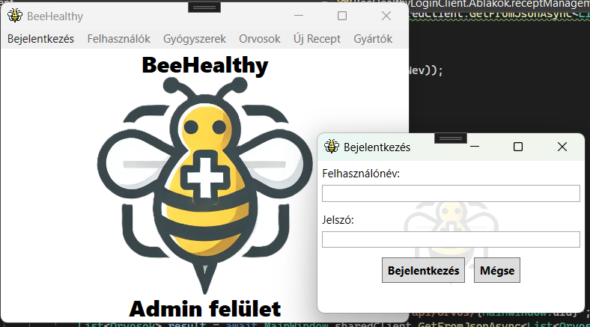
Asztali alkalmazás
Login felület
Felhasználók
felvitele
módosítása
törlése
Jogosultságok
Gyógyszerek
felvitele
módosítása
törlése

Slide 10
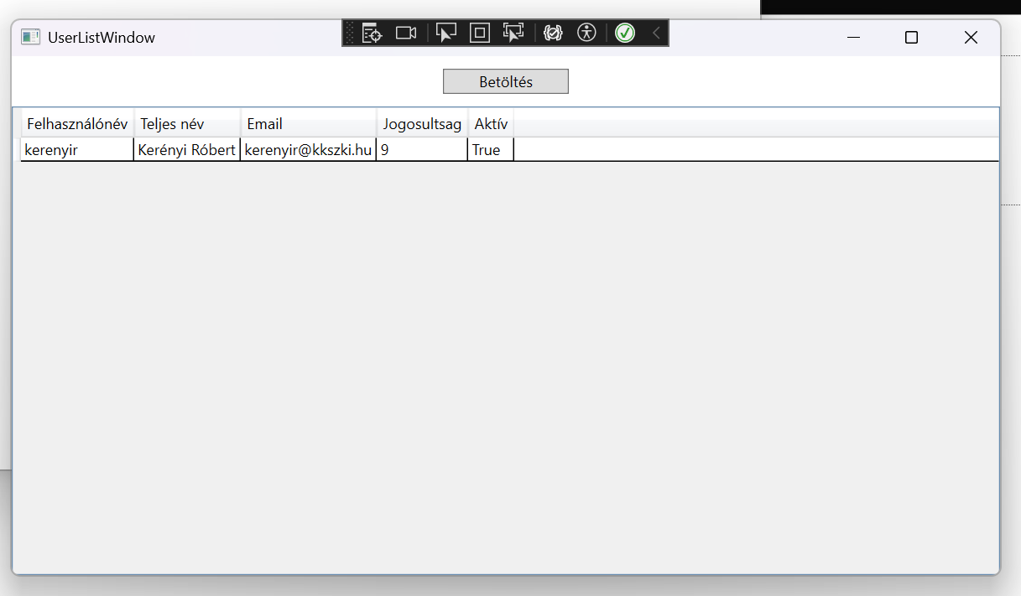
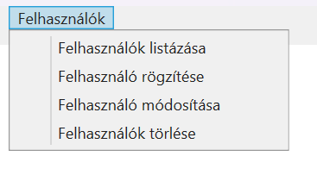



Slide 11
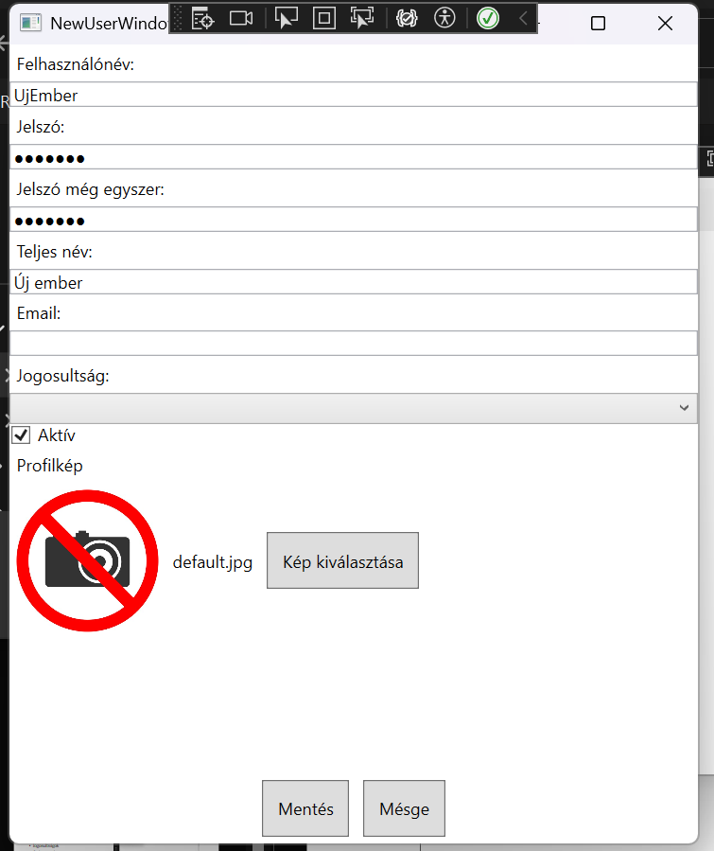




Slide 12
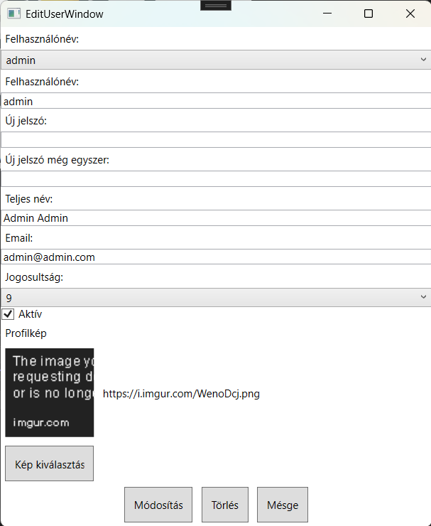
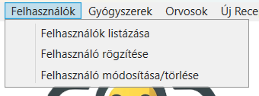




Slide 13
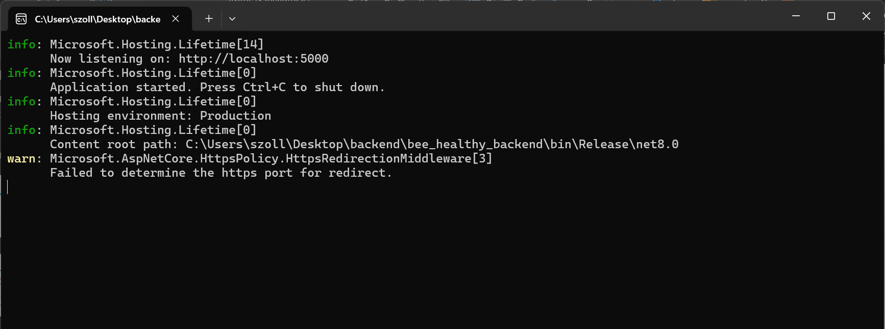
Backend
Összeköti az adatbázist az asztali alkalmazással
Jogosultságot ad a felhasználóknak, ha úgy van beállítva

Slide 14
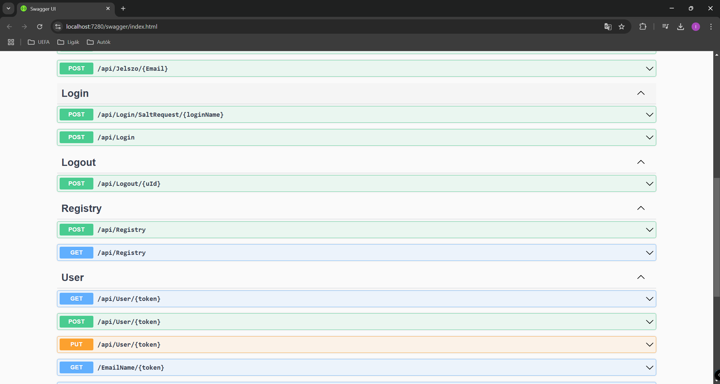
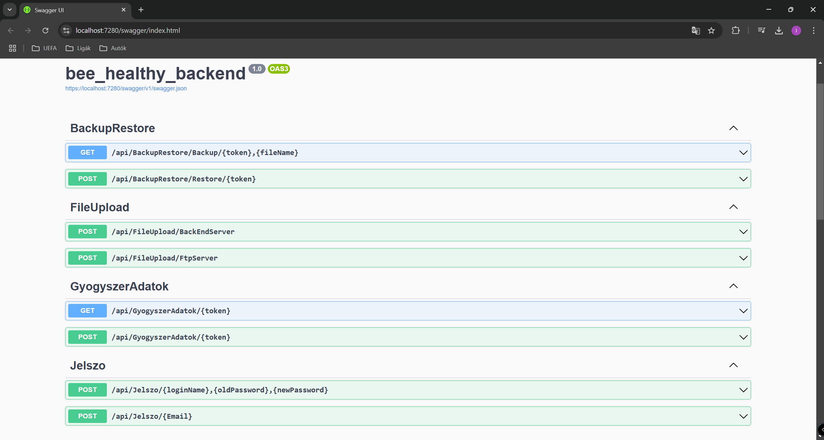
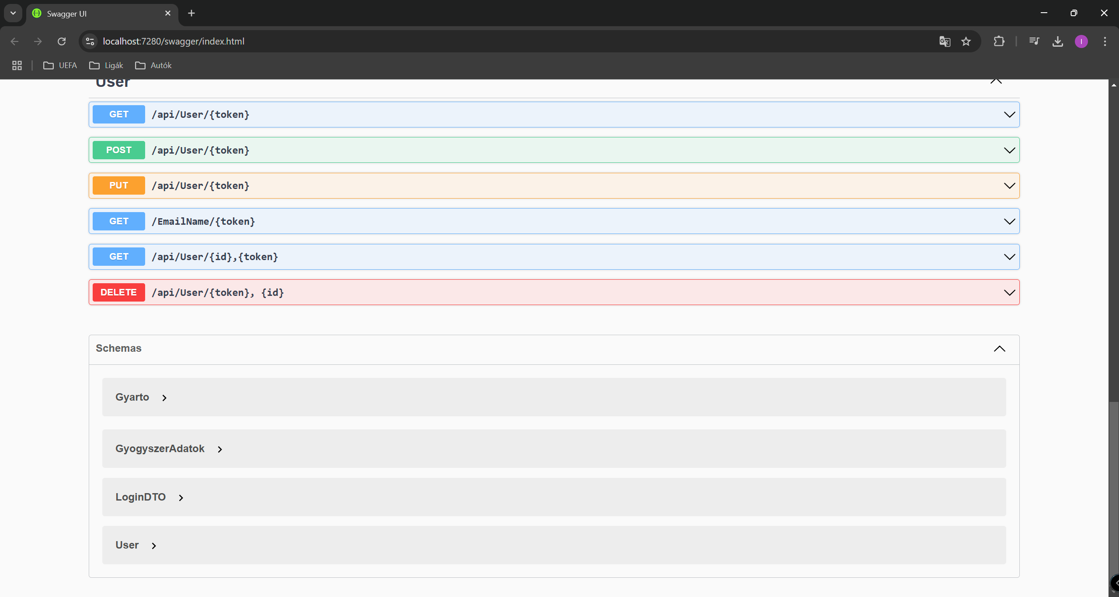

Slide 15
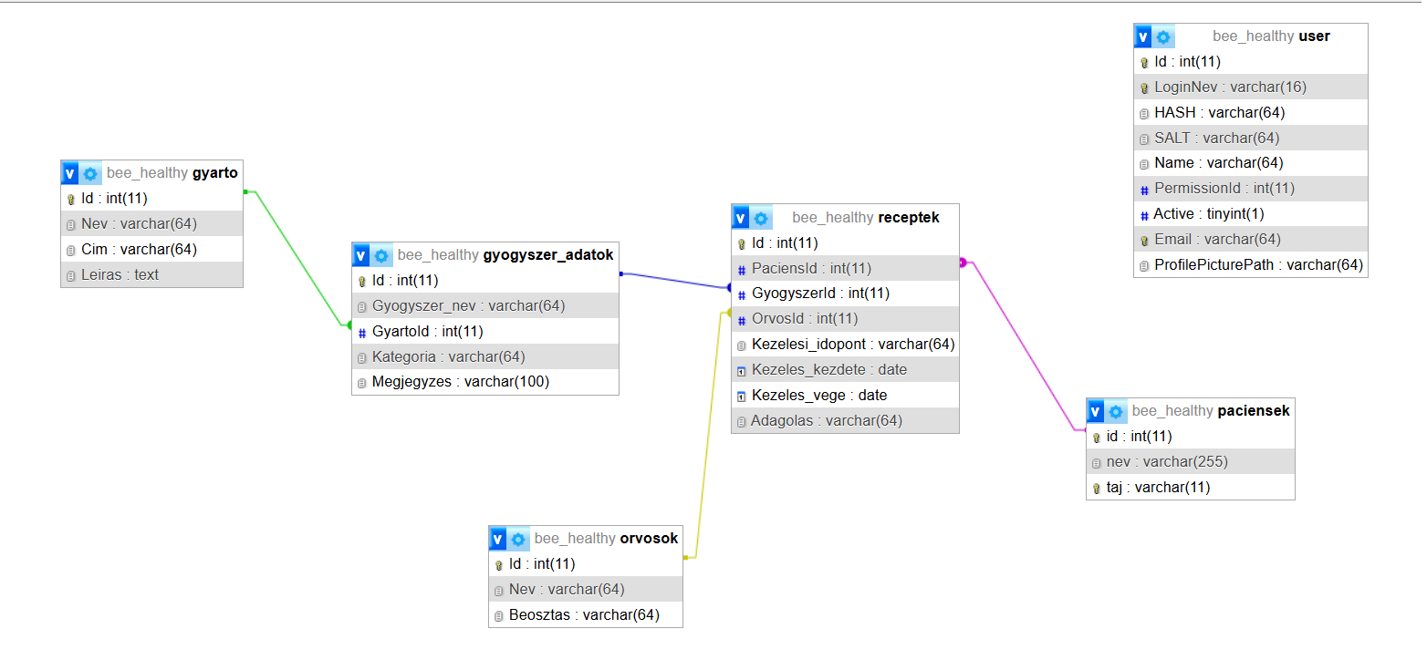
Adatbázis
6 tábla van
User
Gyarto
Gyogyszer_adatok
Receptek
Orvosok
Paciensek

Slide 16

Köszönjük a figyelmet!

